Slide 1
Regards multiples sur des islams multiples
Jean-François Clément

Slide 2
Introduction : objet ou regards de sujets
Cette présentation ne porte pas sur l’islam, mais sur les interprétations qu’en donnent les uns ou les autres.
Ce sont les créateurs de ces interprétations qui en sont les responsables.
Si quelqu’un ne partage pas l’une ou l’autre des opinions présentées, il obtiendra les identités des personnes ou des groupes qui ont proposé ces opinions. Il pourra alors s’adresser à eux.
En aucun cas, le conférencier ne répondra à des questions d’opinion, ce qui n’est pas le sujet de cette présentation. Son rôle est de présenter des lectures et les arguments qui les soutiennent.

Slide 3
Introduction : foi et/ou raison
Deux regards fondamentaux sont possibles sur toute croyance, religieuse ou non.
On peut y adhérer sans argument rationnel, identifier cette croyance à la Vérité absolue. Cela s’appelle la foi.
Celle-ci peut s’appuyer ou non sur des arguments rationnels. On peut, par exemple penser démontrer par des arguments rationnels l’existence de Dieu ou son inexistence. Mais on peut aussi croire sans argumenter au nom de l’évidence (pour soi) d’une Vérité absolue.
On peut également aborder les questions religieuses d’un point de vue rationnel n’examinant que des faits, leurs causes ou leurs conséquences du point de vue des sciences humaines par exemple.

Slide 4
Introduction : méthodologie
S’il est recherché uniquement des énoncés de foi sans fondement rationnels ou universels, s’il est souhaité en convaincre les autres, il sera impérativement nécessaire de se taire au cours des discussions, mieux de quitter préventivement cette salle pour rejoindre un des multiples dispensateurs d’une des formes de Vérité absolue.
La tolérance envers la diversité des thèses sera un impératif absolu. Aucune contestation de thèses venues des sciences humaines (histoire déterministe à partir de causes humaines et non transcendantes) ne pourra donc être acceptée.

Slide 5
Les sujets abordés
01
02
03
04
Le Coran
Les h’adîth-s
Les paroles supposées ou contrôlées du Prophète
Positions anciennes et le renouvellement des recherches
Les actes du Prophète
Les jurisprudences
Les charî‘a-s successives de l’histoire
Le troisième élément de la Sunna (çah’îh’a, authentique, ou non)

Slide 6
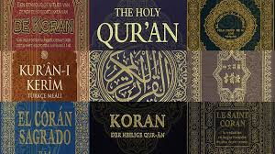
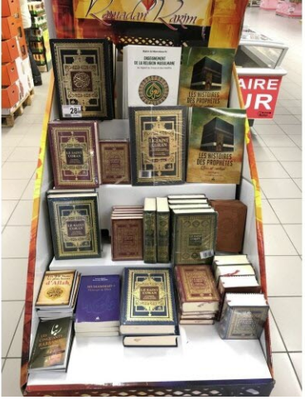
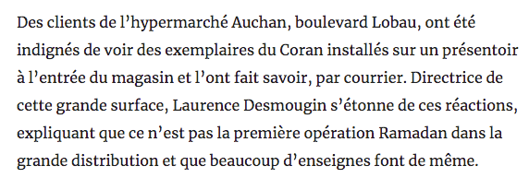
01
Le Coran
L’islam, la seule religion reposant sur un livre déclaré directement divin et non inspiré par Dieu comme l’ancien ou le nouveau Testament

Slide 7
Le Coran et Dieu
Un premier problème :
Le Coran a-t-il été écrit par Dieu ?
Est-il donc une créature de Dieu ou au contraire, est-il coéternel à Dieu et donc indépendant de Dieu ?

Slide 8
Le Coran et Dieu
Deux thèses existent chez les musulmans :
Première thèse : La Vérité de foi est que le Coran est parfait. Il a donc réponse à tout et on ne peut rien lui ajouter d’origine humaine. Tout ce qui s’y oppose (dans la science occidentale) est faux.
Il est donc incréé et il est éternel (hors du temps) comme Dieu.
Il se trouve depuis toujours sur une « table gardée » par quatre anges (dont Gabriel) hors du monde créaturiel.

Slide 9
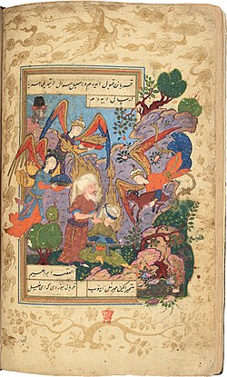
Le Coran et Dieu
Il y eut plusieurs dizaines de milliers de prophètes avant Muhammad.
Toutes les révélations antérieures, initialement impeccables, sont désormais fausses, car elles ont été déformées par les hommes.
Comme Adam par le Pacte originel, Abraham fut un des premiers musulmans, mais ce qu’en disent les juifs est fallacieux.
On ne peut se référer qu’à ce que le Coran dit d’Ibrahim.
Gabriel’ empêche Ibrahim d’égorger son fils. Celui-ci se nomme Ismaël et non Isaac. Ibrahim est un Prophète et non un patriarche. Il transmet le monothéisme originel d’Adam que retrouve Muh’ammad.

Slide 10
Le Coran et Dieu
Deuxième interprétation. Les mutazilites (al-mu’tazila ou « séparés ») sont des musulmans qui pensent qu’il n’y a jamais eu de Coran éternel et incréé, pas plus qu’un destin écrit pour chaque homme.
Le Coran est un fait historique daté.
En conséquence, les hommes sont totalement libres dans leurs actes, le destin n’existant pas.
Ils peuvent aussi choisir d’utiliser la logique d’Aristote pour interpréter le Coran qui n’est pas parfait puisque des contradictions y sont présentes.
On peut donc accepter un rationalisme, mais d’ordre religieux puisqu’il accepte la vérité du Coran et de la sunna.

Slide 11
Présences de contradictions dans le Coran
« Le vin est l’œuvre de Satan » (5:90) – « Voici la description du Paradis qui a été promis aux pieux: il y aura là des ruisseaux d’un vin délicieux à boire » (47:15)
« Tu ne trouveras jamais de changement à la règle d’Allah » (48:23) – « Quand Nous remplaçons un verset par un autre, Allah sait mieux ce qu’Il fait descendre » (16:101)
Allah peut ordonner de tuer et l’interdire absolument

Slide 12
Présences de contradictions dans le Coran
« Pas de contrainte en religion » (2:256) – « Combattez ceux qui ne croient ni en Allah ni au Jour dernier, qui n’interdisent pas ce qu’Allah et Son messager ont interdit et qui ne professent pas la religion de la vérité, parmi ceux qui ont reçu le Livre, jusqu’à ce qu’ils versent la capitation par leurs propres mains, après s’être humiliés » (9:29)
« Qu’ont-ils à ne pas croire ? » (84:20) – « Il n’appartient nullement à une âme de croire si ce n’est avec la permission d’Allah » (10:100)

Slide 13
Le Coran divin et l’homme
Un second problème :
Qui a transmis le Coran aux hommes ?
Est-ce directement Dieu ou des intermédiaires comme l’ange Gabriel (Jibrîl) ?
Ces intermédiaires sont-ils fiables ?
Et si Satan s’était mis à la place de Gabriel (les « versets sataniques » du Coran ?

Slide 14
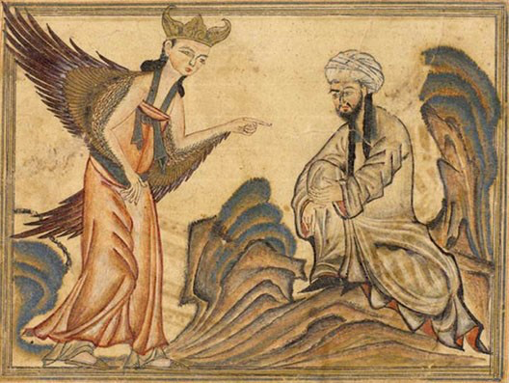
Gabriel dans la grotte de la révélation
Jami‘ al-Tawarikh de Rachid ad-dîn, Tabriz, 1307. Muh’ammad croit être devenu fou et demande à être soigné.

Slide 15
Un homme particulier récepteur du Coran
Qui est Muh’ammad ?
Pourquoi est-il choisi pour devenir le « sceau de la prophétie » ou dernier prophète ?
Quels liens avec les figures des prophètes antérieurs ?
Comment-le Prophète a-t-il réagi à la Révélation ?
Quelle était la famille du Prophète ?

Slide 16
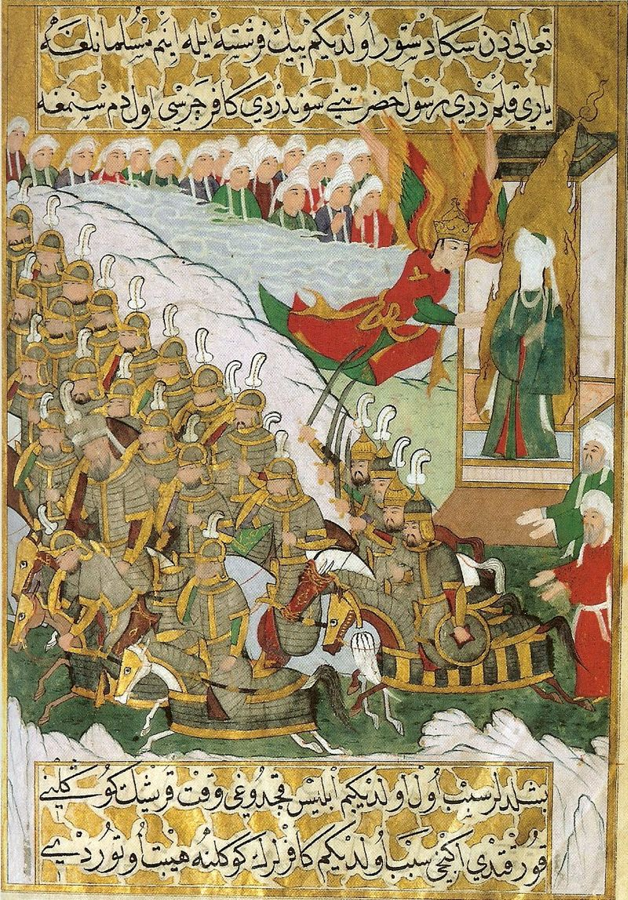
Qui est Muh’ammad ?
Réponse dominante :
C’est un homme et non un Dieu. Il ne peut être adoré ou survalorisé.
Néanmoins, il est supérieur à tous les hommes, d’où le choix fait par Dieu
Autres réponses :
C’est un homme ordinaire, un commerçant devenu un homme politique et chef de guerre
La bataille de Badr

Slide 17
Un politicien roué ? Les versets sataniques
4 dieux
Satan remplace Gabriel
Le Prophète désire se concilier les polythéistes de La Mecque. Il annonce qu’il y aura 4 dieux : un masculin et trois féminins al-Lat, al-‘Uzzâ et Manât. Musulmans et polythéistes (Quraych) font la prière ensemble. L’enjeu est le retour des émigrés musulmans réfugiés en Abyssinie. Mais cet accord politique échoue
La religion chrétienne est trinitaire. L’islam a alors failli être quaternitaire. Mais le Prophète déclare que Gabriel lui signale qu’il a été trompé, d’où la sourate 53(l’Etoile), versets 21-26 : retour définitif au monothéisme après cet essai infructueux.
Le Prophète n’est pas infaillible. Ou alors il faut refuser ce récit et ses sources pour construire l’image d’un Prophète parfait.

Slide 18
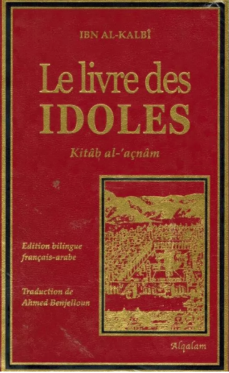
Qui est Muh’ammad ?
Plus précisément, le Prophète n’appartient pas aux familles de La Mecque (Kuraychites). C’est le descendant d’un étranger appelé en tant que tel pour garder les 360 idoles qui font une partie des ressources économiques de la ville.
Comme Moïse qui met fin à l’idolâtrie (Veau d’or), Comme Abraham qui rompt avec son père en se moquant des idoles, Muh’ammad se révolte contre ses ancêtres gardiens du panthéon de La Mecque.

Slide 19
Quand a été écrit le Coran révélé oralement ?
Le Prophète savait-il écrire ?
Qu’est-ce qu’un « ummî » ?
Le rôle des « compagnons »
Le Coran texte religieux ou texte politique destiné à unir un empire apparu avec les califes ?
La question de la réapparition prochaine au XXIe siècle de Corans antérieurs au Coran actuel

Slide 20
Le Coran actuel, texte religieux
Le texte coranique vient de Dieu sans aucune modification de la part de la créature Gabriel (Jibrîl).
Le Prophète le reçoit dans sa langue. Il comprend tout du message divin. Il le transmet sans y rien changer.
Ses compagnons l’ont appris par cœur sans jamais se tromper.
Certains ont même écrit des fragments sur des omoplates.
Le calife ont recueilli ces fragments et les ont authentifiés avant de faire rédiger le texte actuel qui est conforme au Coran divin primordial.

Slide 21
Le Coran actuel, texte politique
Il ne date pas de l’époque du Prophète. Il y a eu initialement plusieurs Corans dont celui du gendre du Prophète, ‘Alî. Pour unifier l’empire ‘ummayade, le calife ‘Uthmân ibn Affân, fait détruire tous les Corans écrits à partir des versions orales et impose la version « définitive » du Coran ou « vulgate ‘uthmânienne ». Ce projet est d’abord politique, éviter des guerres civiles entre musulmans. Un ordre de récitation est alors imposé à tous en 647 pour les versets rassemblés par le calide Abû Bakr avec deux témoins. Les sourates sont classées par tailles décroissantes. Il sera assassiné peu après en 656. Ce Coran aura des opposants sunnites. Il mettra plusieurs siècles avant d’être accepté.

Slide 22
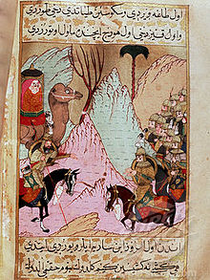
Le Coran de ‘Alî
L’opposition aux Corans des sunnites
Les partisans de ‘Alî, les futures chiites, hostiles à la dynastie ‘ummayade, déclarent que les Corans créés par Abû Bakr puis par ‘Uthmân sont des falsifications (tahrif) qui suppriment les versets relatifs au Prophète (cité seulement 4 fois dans le Coran actuel) et à sa famille (dont ‘Alî). Leur but est politique, légitimer la dynastie ‘ummayade. Le vrai Coran ou le Coran silencieux est aux mains de l’imâm caché chiite même si les chiites utilisent depuis le Xe siècle le « faux » Coran des sunnites.
La bataille du chameau après l’assassinat d’‘Uthmân

Slide 23
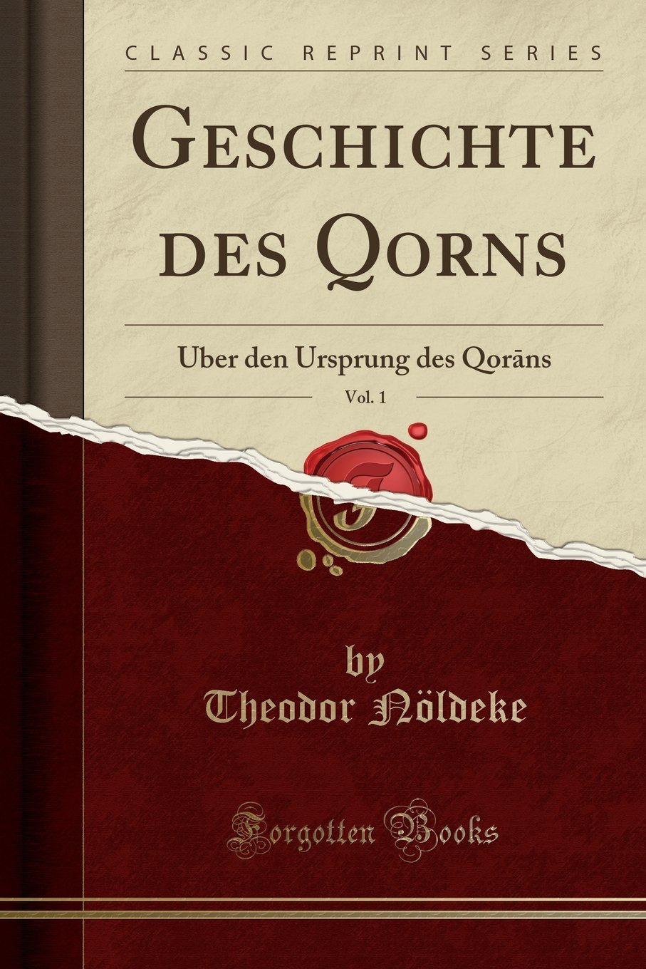
Nöldeke et la découverte de Corans antérieurs au Coran actuel
Nöldeke est un linguiste allemand qui découvre des différences entre les Corans manuscrits (1860). Il fait acheter au XIXe s. des Corans dans le monde musulman.
Les différences observées détruisent, selon lui, l’idée de révélation ou d‘un Coran anhistorique.
On a donc retrouvé certains des Corans successifs détruits par le calife ‘Uthmân lorsqu’il a imposé un Coran unique dans tout l’empire.

Slide 24
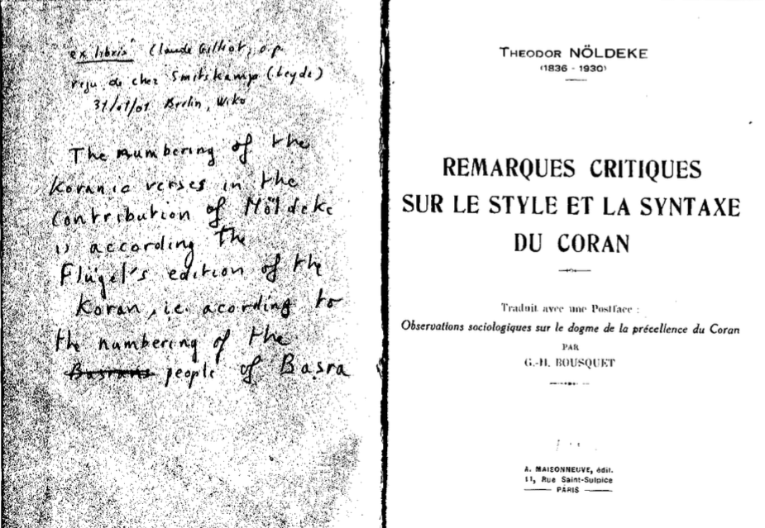
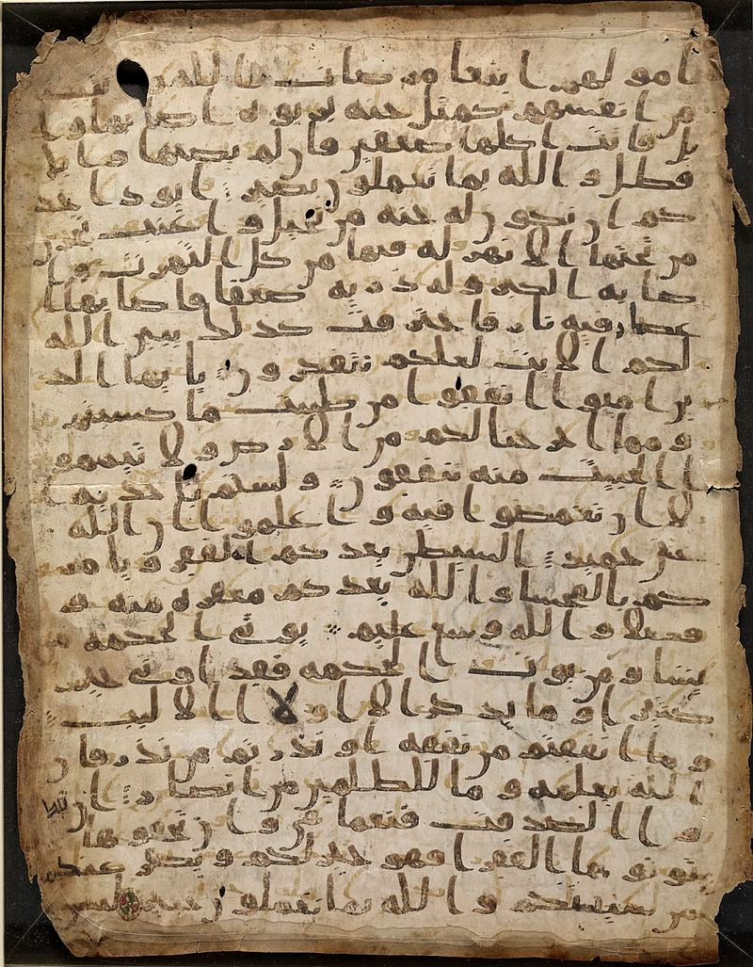
Nöldeke et la découverte de Corans antérieurs au Coran actuel
-
Un Coran palimpseste trouvé à Sanaa au Yemen 2 (265-271)
L’étude quantifiée du style montre 5 à 6 styles très différents, ce qui correspond ou à des auteurs différents ou à de profonds changements de personnalité d’un même auteur, dans ce cas très humain.

Slide 25
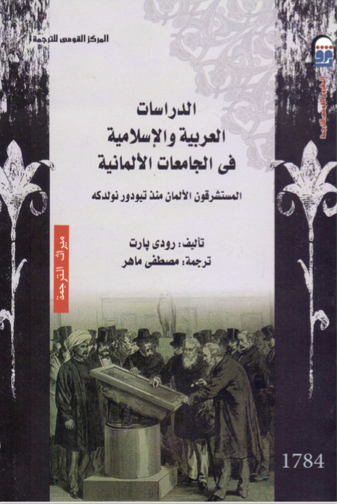
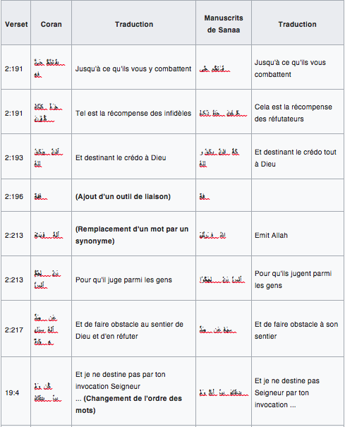
On a longtemps cru disparus les Corans amassés par Nöldeke lors du bombardement de Munich. Ils ont été récemment retrouvés et vont faire l’objet de publication après datation. Comme pour la Bible juive ou le Nouveau testament considérés comme créations historiques, il sera vite impossible de croire en l’éternité du Coran sauf si la foi domine.
-
Un Coran palimpseste trouvé à Sanaa au Yemen 2 (265-271)
Les changements observés à Sanaa sont mineurs. Il en est autrement pour les Corans de Munich

Slide 26
Coran des traditionalistes, Coran des historiens
Selon Yigal bin Nun, le Coran a été rédigé par des chrétiens en syriaque, raison pour laquelle les chefs politiques de Damas demandent une rédaction en arabe
Des chercheurs tels que John Wansbrough, Christoph Luxenberg, Günther Lüling, Patricia Crone, Michael Cook et bien d'autres ont conclu qu'une première version du Coran aurait été composée comme un lectionnaire par une communauté chrétienne d'origine araméenne-syrienne opposée à l'orthodoxie chrétienne des conciles de Nicée (325) et de Constantinople (553).Le Coran a d’abord été une œuvre chrétienne hétérodoxe.

Slide 27
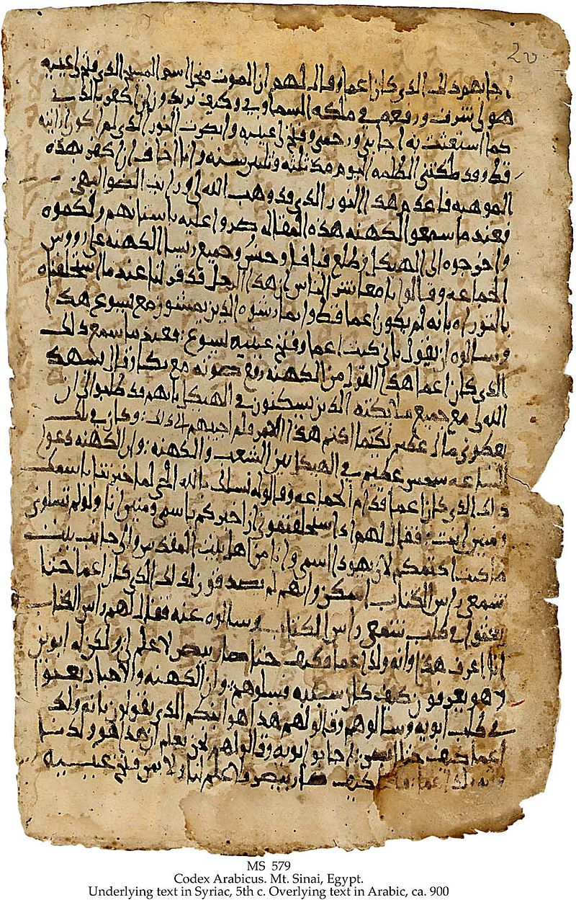
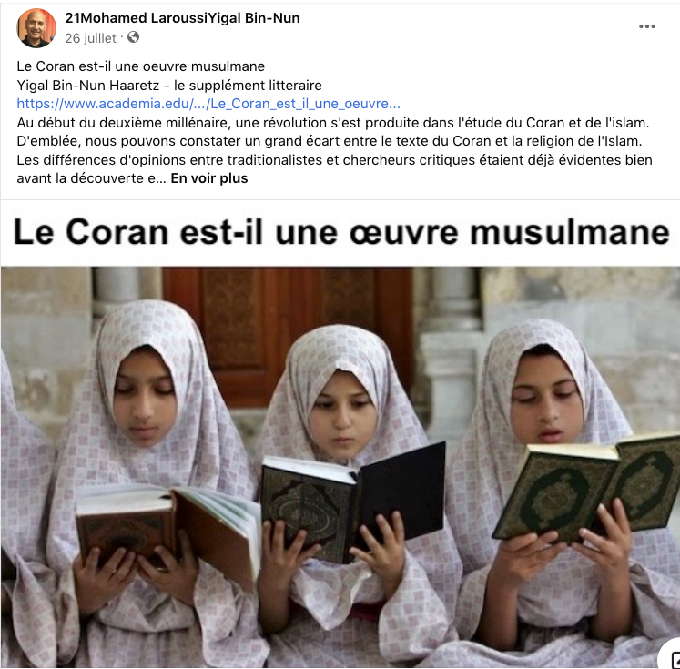
Le Coran le plus ancien
On retrouve peu à peu actuellement les Corans successifs rédigés par ordre des souverains entre 644 et le Xe siècle

Slide 28
Comment lire le Coran ?
Peut-on lire un texte ancien à partir de la langue arabe actuelle ?
La langue arabe du Coran est-elle seulement de l’arabe ?
Comment interpréter les versets coraniques ?

Slide 29
La langue coranique
Une thèse dominante
Une variante
Puisque l’arabe est la langue de Dieu, cette langue est pure et parfaite. En conséquence, le Coran est intraduisible. De plus personne ne peut écrire à la manière du Coran nécessairement inimitable. L’islam n’a donc pas besoin de miracle pour convaincre.
Il n’existe pas de langue pure. Il y a déjà plusieurs styles dans le Coran (polémique, juridique, lyrique). Certains disent aujourd’hui qu’il y a eu plusieurs auteurs. Ce n’est pas une langue courante. De plus, il y a au moins 275 mots étrangers à la langue arabe (déjà étudiés par Suyûtî comme firaûn, mot égyptien, injil, mot grec, etc.). Ces emprunts sont surtout akkadiens, araméens, hébreux, syriaques. Remarquer cela, c’est souvent être accusé d’islamophobie.

Slide 30
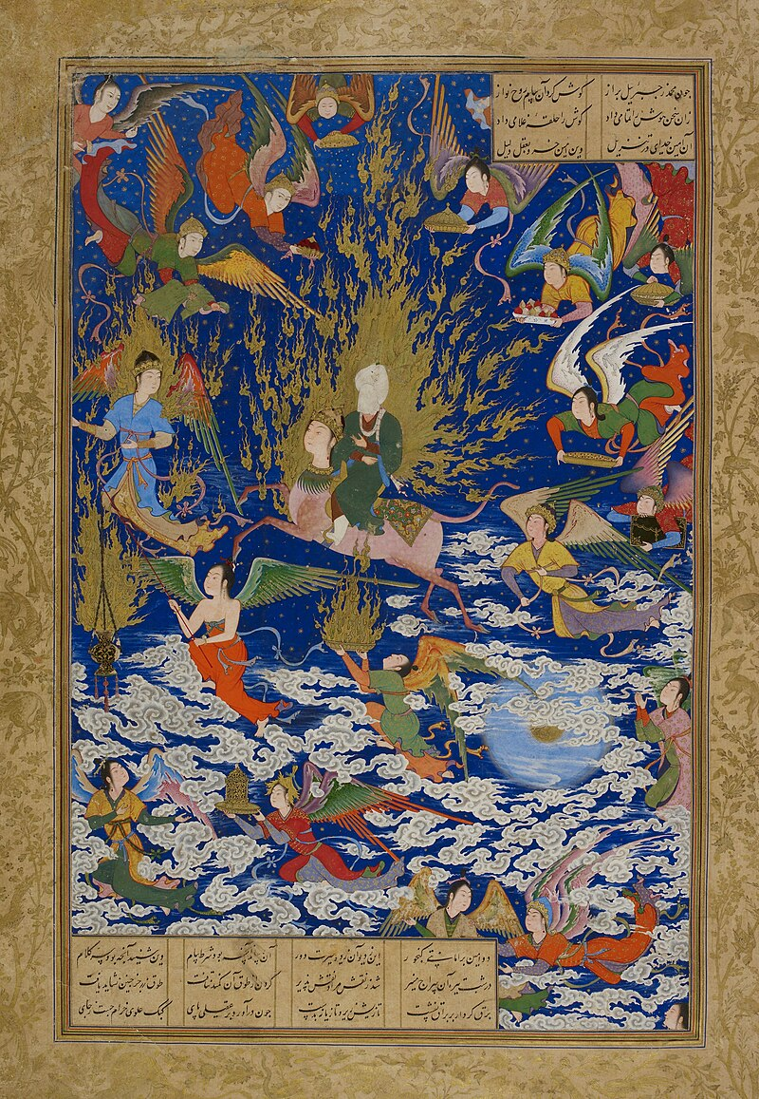
Les miracles dans le Coran
Cependant, la perfection de la langue du Coran est un miracle (i‘jâz) aux yeux de beaucoup de musulmans. Mais le Coran ne refuse pas les miracles pour convaincre. Selon Bukhârî, le Prophète a multiplié les pains, prédit l’avenir de l’islam, séparé la lune en deux, remis dans son orbite un œil arraché, voyagé par les airs (mi‘râj ou « voyage nocturne »).

Slide 31
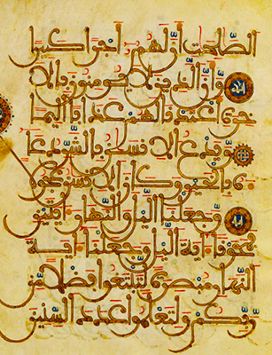
Les lectures du Coran
Les sept ou dix lectures du Coran
Initialement, le Coran sélectionné par le calife ‘Uthmân a été transcrit sans signes diacritiques. On peut le lire et le comprendre de différentes manières. Dans une grande partie du Maghreb, et en Afrique de l’Ouest la récitation du Coran se fait selon la lecture (riwayat) dite « Warch » (d’après Nâfi’) ». La lecture dite « Qâloûn » (d’après Nâfi’) est répandue en Lybie et en Tunisie. Et celle de « Ad-Doûrî » (d’après Aboû ‘Amr) est répandue au Tchad, au Soudan, en Somalie …. Actuellement, la lecture la plus répandue dans le monde musulman est la lecture dite « Hafs » (d’après ‘Âsim).

Slide 32
Les lectures du Coran
Les sept ou dix lectures du Coran
Selon certains, ces lectures, variables selon les souvenirs des compagnons du Prophète, ne changent pas le sens du texte. Dans la sourate al-fâtiha (verset 3), maliki et mâliki décrivent tous les deux un des attributs de Dieu, « Souverain » et « Maître ».
Mais dans la sourate al-Maidah (La Table Servie) (verset 6), arjoulakoum et arjoulikoum entraînent deux sens différents : lavez vos pieds, essuyez vos pieds.

Slide 33
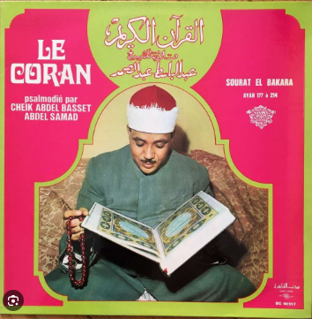
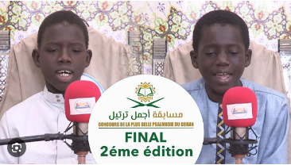
Les lectures du Coran
Les sept ou dix lectures du Coran
Selon certains, ces lectures, variables selon les souvenirs des compagnons du Prophète, ne changent pas le sens du texte. Dans la sourate al-fâtiha (verset 3), maliki et mâliki décrivent tous les deux un des attributs de Dieu, « Souverain » et « Maître ».
Mais dans la sourate al-Maidah (La Table Servie) (verset 6), arjoulakoum et arjoulikoum entraînent deux sens différents : lavez vos pieds, essuyez vos pieds.

Slide 34
Les interprétations du Coran
Lectures littéralistes ou contextualistes
Les fondamentalistes prétendent que chacun peut lire le Coran à partir de la langue arabe actuelle puisqu’elle n’a pas évolué depuis le VIIe siècle. En conséquence, il ne peut pas y avoir de dictionnaire historique de la langue arabe.

Slide 35
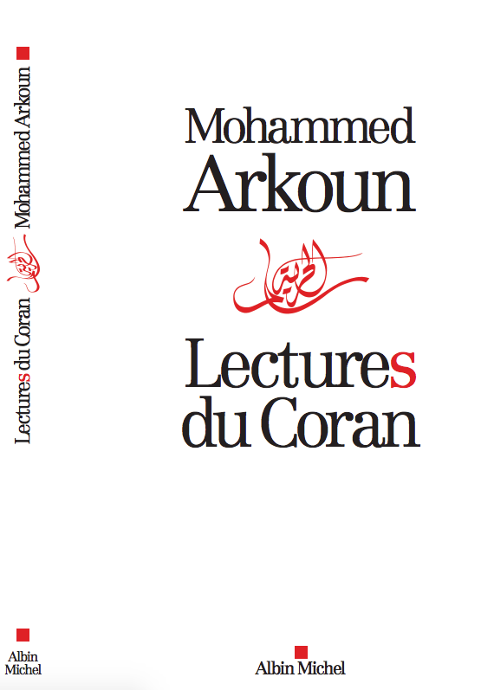
Les interprétations du Coran
Lectures littéralistes ou contextualistes
Si on mobilise les ressources de la linguistique, de la sémiotique, de l’histoire des mentalités et de la sociologie pour déconstruire le discours classique sur le Coran, on peut aborder les sujets les plus brûlants : statut du Livre comme parole de Dieu, char‘ia, condition de la femme, jihad, islam et politique... et montrer en quoi toutes les lectures du Coran sont nécessairement des « constructions humaines » multiples et variables selon les contextes.

Slide 36
Les traditions prophétiques : 1 - les h’adîth-s
02
Il n’y a que 200 versets sur 6236 concernant l’observance religieuse dans le Coran.
Comment fonder des règles nécessaires, mais absentes du Coran ?
Le recours aux paroles du Prophète (dires ou dicts)

Slide 37
Les dires du Prophète
Les dires du Prophète sont une communication orale du prophète de l'islam rapportée par une chaîne de transmetteurs fiables sur plusieurs générations.
Le Coran est, en effet, sans grand lien avec la religion musulmane, c’est dans ces dires qu’on trouve ce qui concerne les pratiques (ablutions, jeûne, prière, pèlerinage) ou les interdits (image par exemple). D’où l’importance de connaître les h’âdîth-s authentiques.

Slide 38
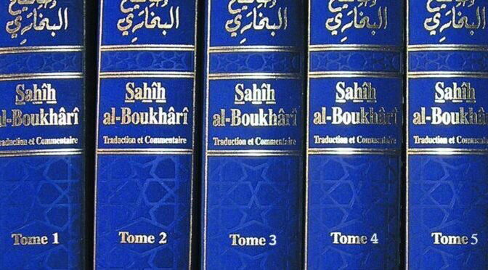
Les dires du Prophète
On avait plusieurs centaines de milliers de paroles, beaucoup contradictoires. Elles viennent du prophètes, parfois de ses compagnons, elles sont orales ou écrites. Des recueils critiques paraissent deux siècles après le Prophète à la fin du IXe siècle (dont Malik, Muslim, Bukhârî). Les sunnites acceptent six recueils qui vont servir de base aux futures écoles juridiques de l’islam

Slide 39
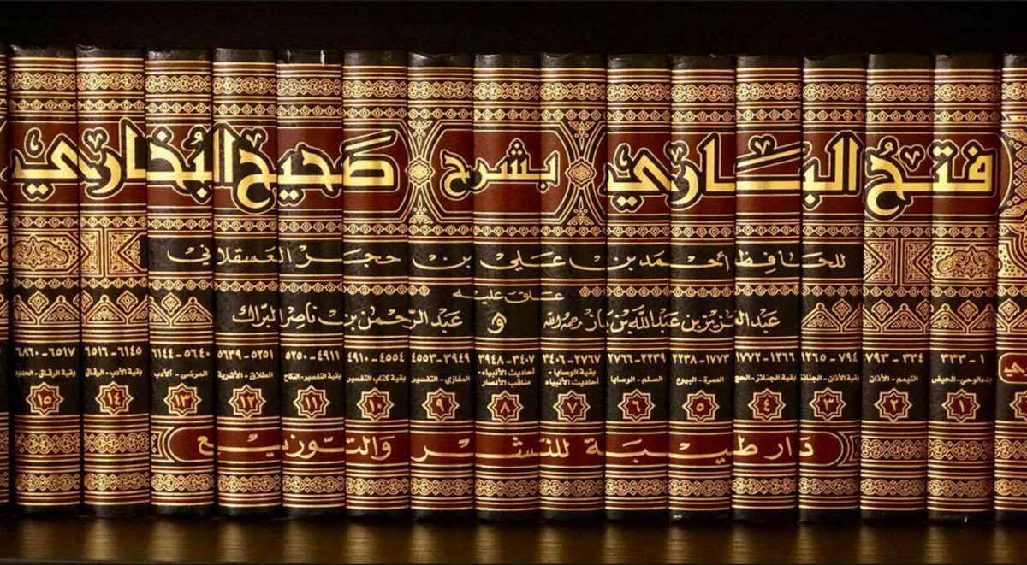
Les dires du Prophète
Il ne s’agit plus de révélation divine, mais de représentations répandues aux VIIIe et IXe siècles. Sunnites et Chiites pensent qu’il faut interpréter le Coran à la lumière de ces h’adîth-s. Les chiites n’acceptent pas les recueils des sunnites qu’ils disent falsifiés. Les musulmans « coranistes » rejettent tous les h’adîth-s. Les islamologues européens étudient les h’adîth-s depuis le XIXe siècle.

Slide 40
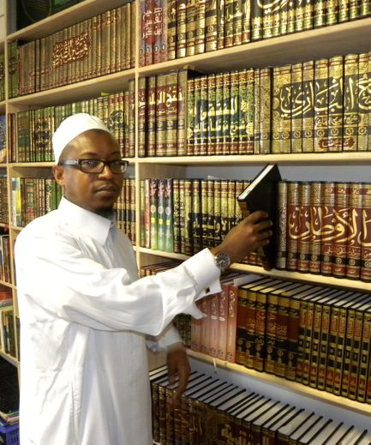
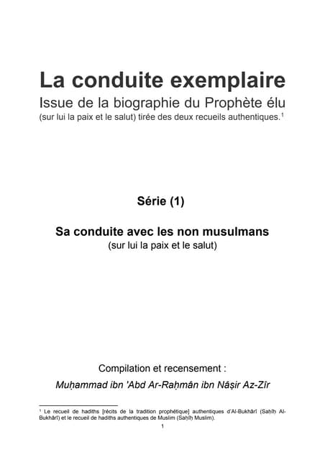
03
2 - Les actes du Prophète
Si le Coran et les paroles (ou,les silences) du Prophète ne suffisent pas pour créer des normes, que faire ? On va rechercher les actes du Prophète.

Slide 41
Cela peut créer des morales
Etre musulman, c’est imiter en tout le Prophète qui devient un modèle.
Mais ces morales sont très variables selon le choix arbitraire des exemples.
« Il était d’une indulgence et d’une tolérance remarquable. Un compagnon ivre proféra des propos outrageants à son égard, mais il ne lui dit rien et ne broncha pas ».
« Un juif blessé parce qu’Abû Bakr avait placé le Prophète au-dessus de Moïse vient se plaindre auprès du Prophète. Ce dernier sermonna le futur calife : « Tu n’aurais pas dû dire cela, car il faut respecter les sentiments d’autrui. Personne ne doit m’élever au-dessus de Moïse. »

Slide 42
04
Les décisions des jurisprudents
Sans la vie courante, ces trois sources ne suffisent pas pour édicter des règles. Comment procéder pour avoir une charî‘a, ensemble de « lois » musulmanes utiles pour le contexte dans lequel on vit ?
Ijtihâd et ijmâ‘, efforts d’interprétation et consensus.

Slide 43
Pourquoi relire le Coran ?
La réponse la plus courante : Le Coran comporte déjà des versets abrogeant et des versets abrogés qui ne correspondent plus à la réalité ou au contexte historique des musulmans. On peut faire de même aujourd’hui, par exemple pour l’esclavage.
Qui peut le faire ? Les « mufti-s » – liés à un lieu bien spécifique – et compétents pour édicter ensemble la doctrine, autrement dit l'éthique musulmane ou le droit. Pour cela, ils édictent des « fatwas ».

Slide 44
Verset abrogeant (nâsikh) – versets abrogés (mansûkh)
Pour résoudre la question des versets contradictoires du Coran, une solution est de privilégier les versets les plus récents (ou versets correctifs. Par exemple, le ramadan, d’abord facultatif, devient obligatoire. C’est ainsi que 74 sourates (période originelle mecquoise) sur les 114 du Coran seraient,(selon Jacques Berque), abrogées et désormais sans intérêt. Encore faut-il avoir une lecture chronologique du Coran qui n’existe plus.
Hanafites et acha‘rites pensent que la sunna peut abroger le Coran.

Slide 45
Verset abrogeant (nâsikh) – versets abrogés (mansûkh)
Le Verset 256 de la sourate II dit : « Nulle contrainte en religion ! »
D'autres « plus récents » disent : « Dis à ceux des Bédouins qui restèrent en arrière : “Vous serez bientôt appelés contre des gens d’une force redoutable. Vous les combattrez à moins qu’ils n’embrassent l’Islam. Si vous obéissez, Allah vous donnera une belle récompense, et si vous vous détournez comme vous vous êtes détournés auparavant, Il vous châtiera d’un châtiment douloureux”.»
De nombreux exégètes considèrent donc que le verset "Nulle contrainte en religion !" est abrogé. Mais des exégètes comme Mohamed Tahar Ben Achour considèrent que le verset n'est pas abrogé mais abrogeant.

Slide 46
La fatwa comme proposition d’un individu
Devant les difficultés de la théorie de l’abrogation, qui suppose que Dieu procède par essais et erreurs et surtout comme il n’y a pas de sources établies admises par tous, chacun créant son propre corpus (Coran seul, en entier ou en partie, Coran + sunna dans sa partie « authentique » ou non), il ne reste qu’une seule solution, faire appel dans le présent à des sages formés dans des medersas ou des universités, seuls habilités, face aux analphabètes, à faire des propositions de loi. La fatwa est une « consultation juridique donnée par une autorité religieuse à propos d'un cas douteux ou d'une question nouvelle (boire du thé venu de Chine ou du Coca par exemple. Un musulman peut-il vivre dans un pays non musulman?, etc.).

Slide 47
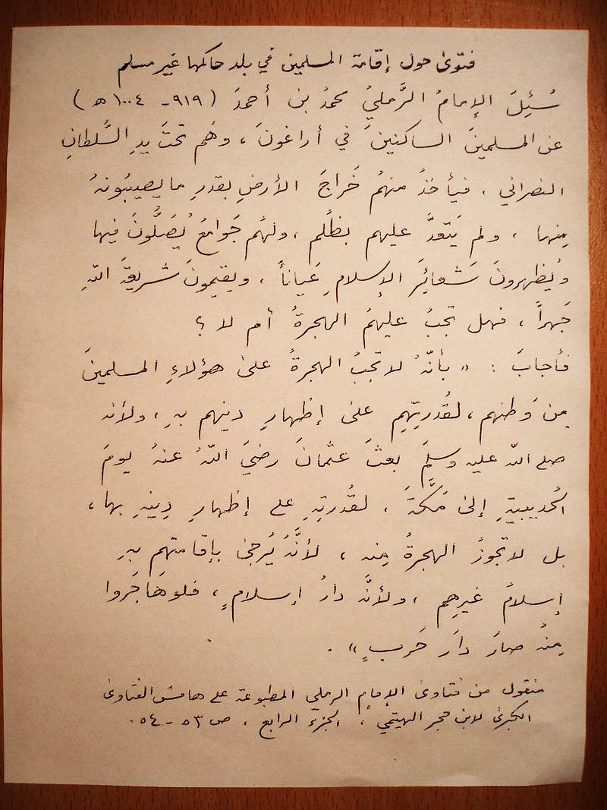
La charî‘a comme choix accepté collectivement
La charî‘a est un ensemble de normes décidées collectivement par les ‘ulâmâ’ ou par les mufti-s qui ont la légitimité pour le faire. Elle est une synthèse de fatwas, certaines contradictoires. Il y a eu autant de charî‘a-s que de pays (villes ou tribus) ou de moments dans l’histoire. Ces règles sont écrites et permettent ensuite aux juges ou aux responsables politiques de punir ceux qui les violent.
Fatwa sur la possibilité de vivre dans un pays non musulman. C’est possible s’il n’y a pas de répression (Mouaz al-Khatib, 20 mars 2008. Sinon, il faut quitter le pays. Ce n’est qu’un point de vue qui ne devient loi que s’il est accepté par les autres muftis.

Slide 48
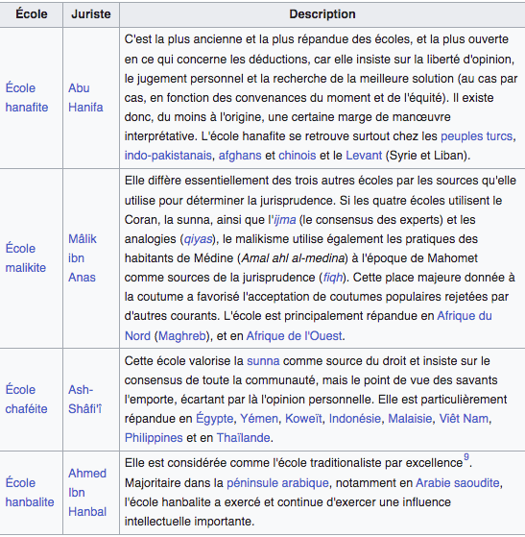
Les 4 écoles juridiques
Cette technique juridique utilisant chez les sunnites, le Coran, la sunna et le raisonnement analogique (qiyâs) a permis l’apparition de quatre grandes écoles de droit (plus des écoles secondaires).
Il y a aussi les chiites et les ibadites.
Aujourd’hui, certains pays mettent en avant la loi religieuse ainsi façonnée. Elle est très secondaire dans d’autres pays.

Slide 49
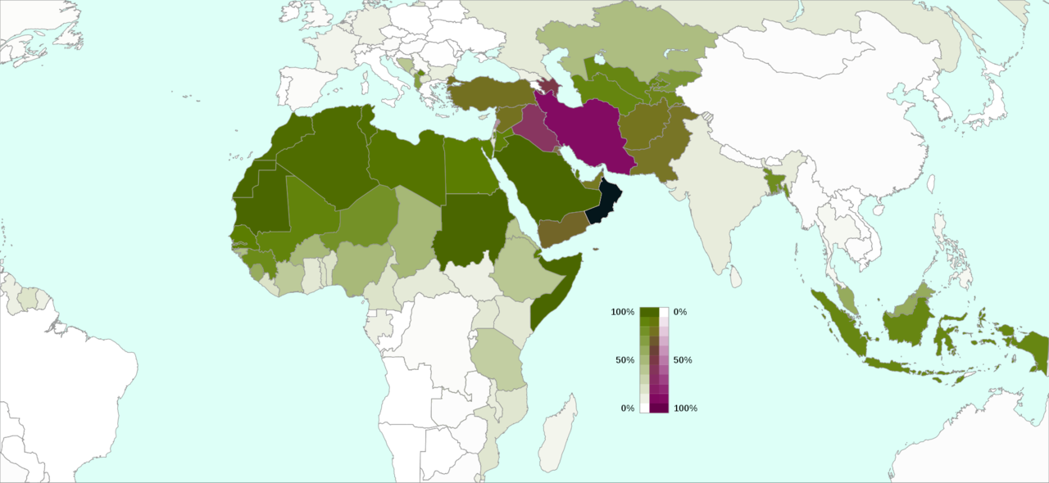
Les 4 écoles juridiques
Chiites en violet, sunnites en vert, ibadites en noir (aussi présents en Algérie, Mzab).

Slide 50
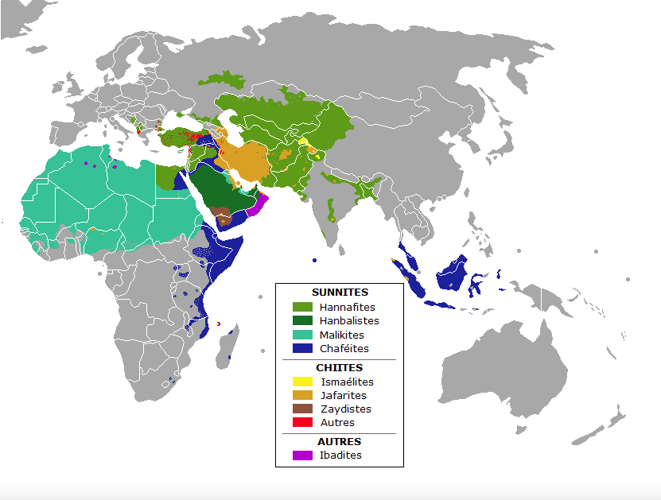
Les écoles juridiques

Slide 51
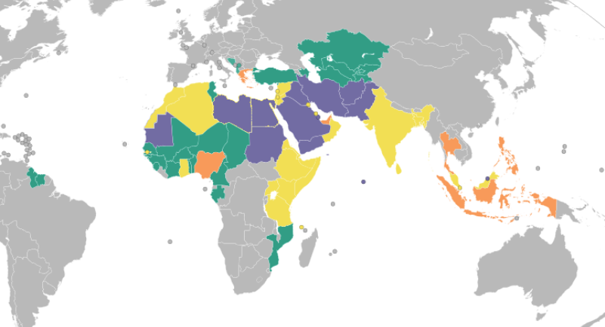
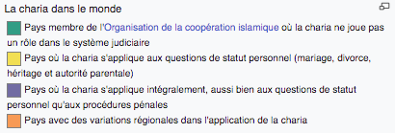
Importance de la chari‘a dans les systèmes juridiques actuels

Slide 52
Conclusion
L’islam a toujours été une réalité complexe, faute d’accord des musulmans entre eux
Il y a un islam dominant : le sunnisme
Il y a un islam minoritaire : le chiisme
D’autres islams ont survécu comme le kharéjisme, parfois le mu’tazilisme.
Il y a 4 façons d’être sunnite
Il y a deux façons d’être chiite
Les musulmans eux-mêmes ne connaissent pas toujours avec précision ces classements.

Slide 53
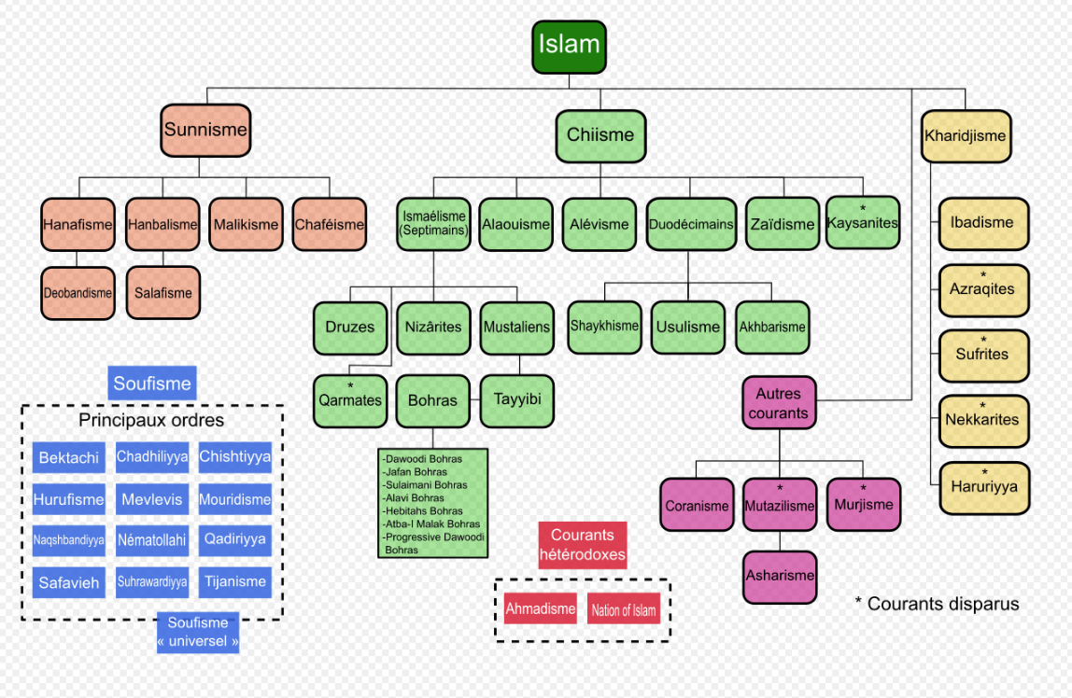
Conclusion
L’islam a toujours été une réalité complexe, faute d’accord des musulmans entre eux
Il y a un islam dominant : le sunnisme
Il y a un islam minoritaire : le chiisme
D’autres islams ont survécu comme le kharéjisme, parfois le mu’tazilisme.
Il y a 4 façons d’être sunnite
Il y a deux façons d’être chiite
Les musulmans eux-mêmes ne connaissent pas toujours avec précision ces classements.

